Slide 1



Rapport de stage dans :
Tribunal de la justice familiale
à SAFI Du 01/07/2020 Au 31/08/2020
Encadré par : - Mr Khouli Mohammed ‘ Encadrant de stage ’ - Mr Youness echchadi ‘ Encadrant académique ‘
Réaliser par :
- Elabyad saloua - Abdelilah El Aidi - Ayoub El Bouinany - Azizi abdelhamid - Boufara Mustapha

Slide 2
REMERCIEMENTS
REMERCIEMENTS
Je tiens à remercier tout le personnel du tribunal de la famille que j’ai côtoyé, pour son accueil, son soutien et l’aide qu’ils ont pu m’apporter dans la réussite de mon stage.
Tout d’abord, je voudrais adresser un petit mot de remerciement
à MONSIEUR Khouli Mohammed Encadrant chef département système d’informatique du Tribunal de la famille de Safi ,qui m’a accordé le grand privilège de passer le stage au sein du tribunal.
Je tiens à présenter mes vifs remerciements à mon encadrant de
stage Monsieur Echchadi Youness, pour leurs accueil, leurs aide et toutes ses remarques pertinentes.
Je remercie infiniment tout le corps professoral du tribunal familiale
de Safi Merci à tous !!!

Slide 3

DEDICACE
Je Dédie ce modeste travail :
A mes formateurs et tous les stagiaires.
A tous ceux qui ont contribué de près ou de loin à la réalisation
de ce modeste travail, avec tous nos sentiments
de reconnaissance de gratitude.

Slide 4
SOMMAIRE
❖Introduction ……………………………………….………………………01
❖PARTIE 1 : présentation de la TF………………….…......02
Structure de la TF………………………………………………02
Organigramme de TF : ……..………………………...……03
❖ Partie 2 : Contexte général du projet: ……..……...……04
Présentation de la problématique………………………………………………………………04
Solution………………………………………………………………04
❖ Partie 3 : Réalisation du projet: ……..……...……05
Analyse et Conception ………………………………………………………………05
1. Diagramme de classe :………………………………………………………………051
a. Définition ………………………………………………………………0511
b. Diagramme de classe de notre site web : ………………………………………………………………0512

Slide 5
SOMMAIRE
2. Les outils de développement ………………………………………………………………052
Xampp : ………………………………………………………………………0521
HTML : ……………………………………………………………………….0522
CSS : ………………………………………………………………………….0523
BOOTSTRAP : ………………………………………………………………0524
PHP : ………………………………………………………………………….0525
MYSQL : ……………………………………………………………………..0526
JAVASCRIPT : ………………………………………………………………0527
JQuery : ……………………………………………………………………..0528
AJAX : …………………………………………………………………………0529
Présentation de l ’application………………………………………………………………05
1. L’en-tête du site………………………………………………………………052
2. Contactez-nous………………………………………………………………052
3. Se connecter………………………………………………………………052
4. Services électroniques……………………………………………………052
❖ Conclusion …………………………………………………...……28

Slide 6
Introduction
Le couronnement de chaque étude universitaire ou technique se
fait toujours par le biais d’un projet ou stage de fin d’études, et notre formation faisant partie de ces formations supérieures à caractère professionnel se voit terminée à chaque fois par un stage de
fin d’études s’étalant sur deux mois.
Dans ce cadre, YouCode et le tribunal de la famille de la ville Safi m’ont
permis grâce à leur collaboration d’effectuer mon stage de fin d’études au sein des bureaux de la TF.
Durant cette période de stage mon travail portera sur l’amélioration
de mes compétences de communication, la découverte de la procédure avec laquelle le tribunal
fait son travail et la participation dans cet environnement.
Dans le présent rapport, je retrace mon parcours qui n’a pu être que
bénéfique et avantageux pour moi soit au niveau professionnel ou personnel

Slide 7
Partie 1 :
Présentation de la Tribunal de la famille :
Structure de la TF :
La TF : Tribunal de la famille de Safi a été créé par délibération du conseil municipale de la ville et le ministre de la Justice et des libertés, Mustapha Ramid, a procédé, 13/10/2016 à Safi, à l’inauguration du siège du tribunal de la famille, dont la construction a nécessité une enveloppe financière de plus de 12,82 millions de dirhams (MDH).
ET L'inauguration de ce siège, qui s’inscrit dans le cadre du rapprochement de l’administration des citoyens , de facilitation de leur accès à l’institution judiciaire et du renforcement de l'infrastructure judiciaire, s’est déroulée en présence du gouverneur de la province de Safi, Lahoucine Chaynane, de responsables judiciaires et de plusieurs personnalités
Chaque tribunal de première instance comprend :
Un président, des juges dans certains peuvent assurer des fonctions de vis précédent et des juges suppléants.
Un ministère public composé d'un procureur du roi et d'un ou plusieurs substituts.
Un greffier
Un secrétariat du parquet
Identification :
• Site web : http://www.mahakim.ma/
• Raison sociale : tribunal de la famille de SAFI (TF).
• Siège social : centre ville - Safi

Slide 8
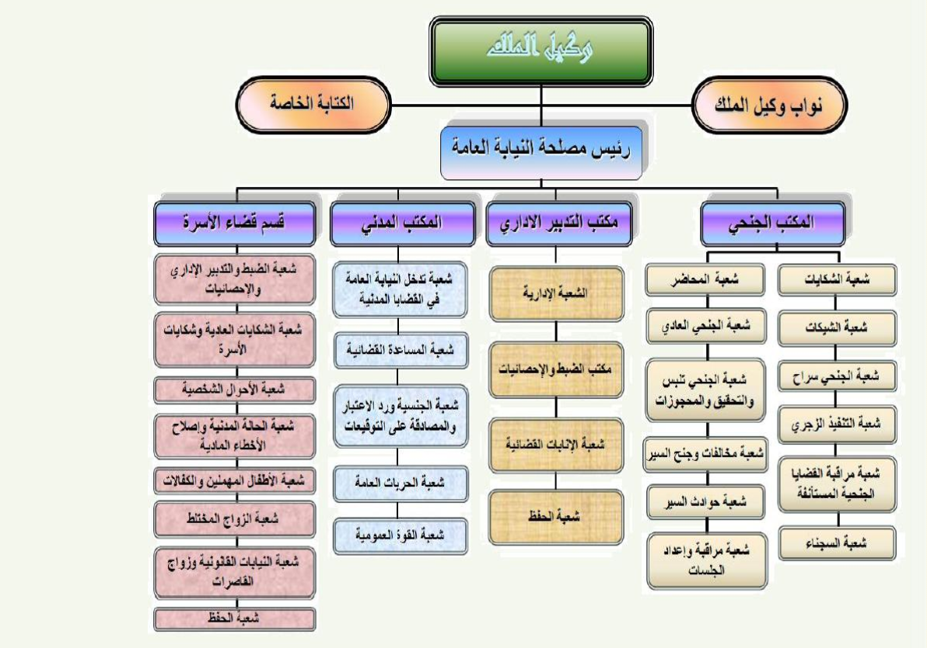
2. Organigramme de TF :
La gestion de la TPI est comme tous les tribunaux de première instance, est
assurée par trois catégories :
❖ Un greffier ❖ Les magistrats ❖ Écriture.

Slide 9
Partie 2 :
Contexte général du projet
1. Présentation de la problématique :
A cause de covid19 , Les citoyens n'ont plus droit d'accéder à l'intérieur du tribunal Ce qui a crée un arrêt des opérations
Ils ont créé une affiche que chaque citoyen peut remplir avec un stylo devant l'entrée Pour réclamer leur demande
A la fin de chaque journée Les affiches sont trié par catégorie et département Pour qu'ils soit envoyé À l'employée concerné
Pour qu'il puisse les traitées on passant des coups de fils au citoyen Chaque demande passe par des suite d'opérations Avant
que le sujet de la demande soit clôturé

Slide 10
2. Solution :
Création d'une plateforme web Qui va faciliter l'accès au formulaire de l'affiche pour éviter les citoyens de se
déplacer surtout dans ces périodes sanitaires Puis les demandes sans afficher dans la page concernée par chaque
employé Pour les traiter directement dans le plateforme Le plateforme permet aussi aux citoyens de consulter le
suivi de leurs demandes en ligne avec l'identifiant récupérer au moment de la demande

Slide 11
Partie 3 :
Réalisation du projet :
1. Analyse et Conception :
1) Diagramme de classe :
a. Définition :
Un diagramme de classes UML décrit les structures d'objets et d'informations utilisées sur notre site web, à la fois en interne et en communication avec ses utilisateurs. Il décrit les informations sans faire référence à une implémentation particulière. Ses classes et relations peuvent être implémentées de nombreuses manières, comme les tables de bases de données.

Slide 12
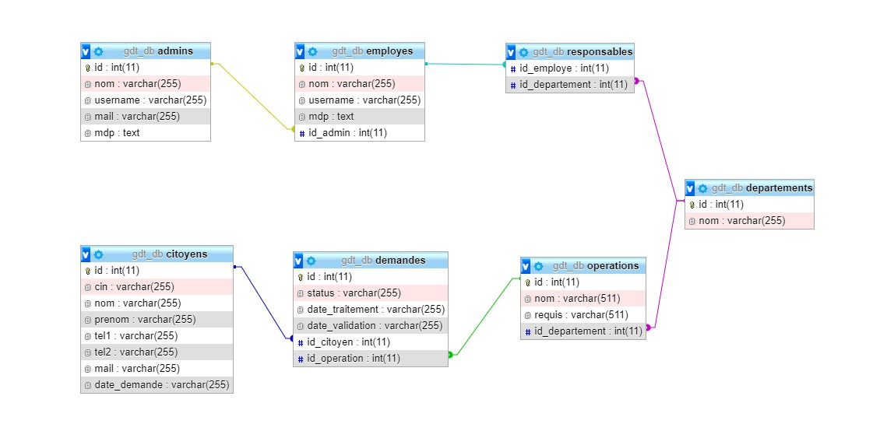
b. Diagramme de classe de notre site web : ………………………………………………………………0512

Slide 13
En général un diagramme de classe peut contenir les éléments suivants :
➢ Les classes: une classe représente la description formelle d’un ensemble d’objets ayant une sémantique et des caractéristiques communes. Elle est représentée en utilisant un rectangle divisé en trois sections. La section supérieure est le nom de la classe, la section centrale définit les propriétés de la classe alors que la section du bas énumère les méthodes de la classe.
➢ Les associations : une association est une relation entre deux classes (association binaire) ou plus (association n-aire), qui décrit les connexions structurelles entre leurs instances. Une association indique donc que des liens peuvent exister entre des instances des classes associées.
➢ Les attributs : les attributs représentent les données encapsulées dans les objets des classes. Chacune de ces informations est définie par un nom, un type de données, une visibilité et peut être initialisé. Le nom de l’attribut doit être unique dans la classe

Slide 14
2 Les outils de développement
Xampp : XAMPP est un ensemble de logiciels permettant de mettre en place facilement un serveur Web local, un serveur FTP et un serveur de messagerie électronique. Il s'agit d'une distribution de logiciels libres (X (cross) Apache Maria DB Perl PHP) offrant une bonne souplesse d'utilisation, réputée pour son installation simple et rapide.
HTML : L’HypertextMarkupLanguage, généralement abrégé HTML, est le format de données conçu pour représenter les pages web. C’est un langage de balisage permettant d’écrire de l’hypertexte, d’où son nom. HTML permet également de structurer sémantiquement et de mettre en forme le contenu des pages, d’inclure des ressources multimédias dont des images, des formulaires de saisie, et des programmes informatiques. Il est souvent utilisé conjointement avec des langages de programmation (PHP, JavaScript…) et des formats de présentation (feuilles de style en cascade).
CSS : l'anglais: Cascading Style Sheets, forment un Les feuilles de style en cascade, généralement appelées CSS de langage informatique qui décrit la présentation des documents HTML et XML Les standards définissant CSS sont 14 publiés par le World Wide Web Consortium (W3C). Introduit au milieu des années 1990, CSS Devient couramment utilisé dans la conception des sites web et bien pris en charge par les navigateurs web dans les années 2000.

Slide 15
BOOTSTRAP : est une collection d'outils utiles à la création du design (graphisme, animation et interactions avec la page dans le navigateur, etc.) de sites et d'applications web. C'est un ensemble qui contient des codes HTML et CSS, des formulaires, boutons, outils de navigation et autres éléments interactifs, ainsi que des extensions JavaScript
en option.
PHP : Hypertext Preprocessor, plus connu sous son sigle PHP(acronyme récursif), est un langage de programmation principalement utilisé pour produire des pages Web dynamiques via un serveur HTTP, mais pouvant également fonctionner comme n'importe quel langage interprété de façon locale. PHP est un langage impératif orienté objet. PHP a permis de créer un grand nombre de sites web célèbres, comme Facebook, Wikipédia, etc. Il est considéré comme la base de la création des sites Internet dits Dynamiques
MYSQL : est un système de gestion de bases de données relationnelles (SGBDR). Il est distribué sous une double licence GPL et propriétaire Il fait partie des logiciels de gestion de base de données les plus utilisés au monde, autant par le grand public (applications web principalement) que par des professionnels, en concurrence avec Oracle, Informix et Microsoft SQL Server.

Slide 16
JAVASCRIPT : JavaScript est un langage de script orienté objet principalement utilisé dans les pages HTML. À l’opposé des langages serveur (qui s’exécutent sur le site), JavaScript est exécuté sur l’ordinateur de l’internaute par le navigateur lui-- même. Ainsi, ce langage permet une interaction avec l’utilisateur en fonction de ses actions (lors du passage de la souris au dessus d’un élément, du redimensionnement de la page…)
JQuery : est une bibliothèque JavaScript open-source et cross-browser qui permet de traverser et manipuler très facilement l’arbre DOM de vous pages JQuery est une bibliothèque JavaScript open-source et cross-browser qui permet de traverser et manipuler très facilement l’arbre DOM de vous pages.
AJAX : permet de communiquer avec le serveur à l'aide de code Javascript en arrière-plan pendant que la page est affichée à l'écran. Ainsi le contenu de la page peut être modifié sans qu'il soit nécessaire de faire transiter et afficher la page en entier.

Slide 17
2. Présentation de l’application

Slide 18
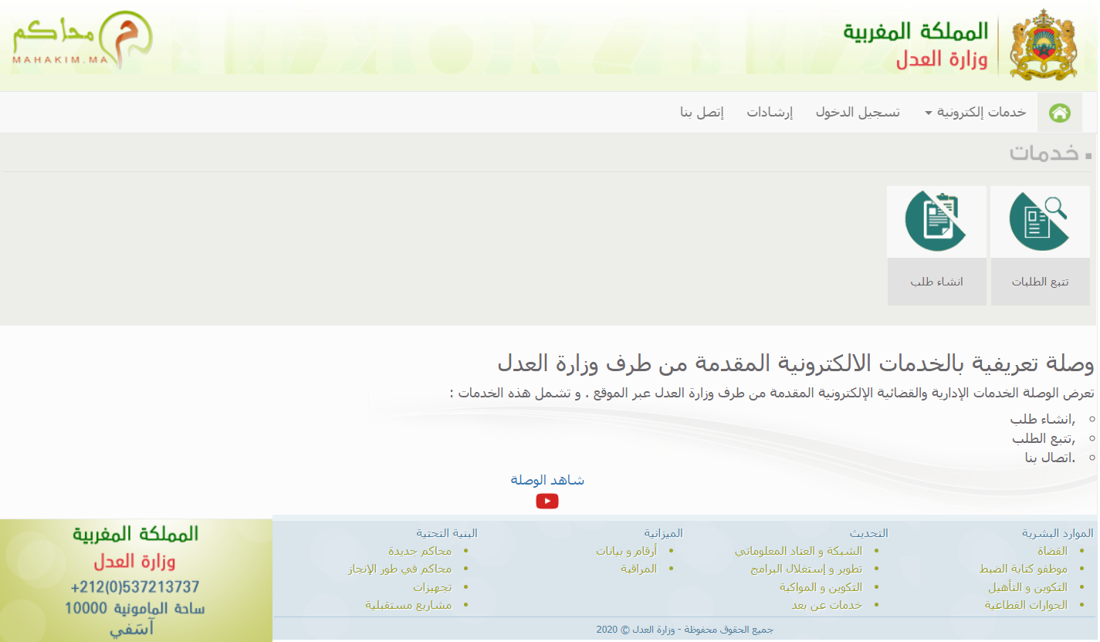
1. L’en-tête du site
C'est un en-tête représentant un logo de la tribunal sur le nom mahakim et le menu continent quatre choses: Services électroniques, se Connecter, instructions et Contactez-nous, nous verrons tout cela avec les détails dans les chapitres suivantes

Slide 19
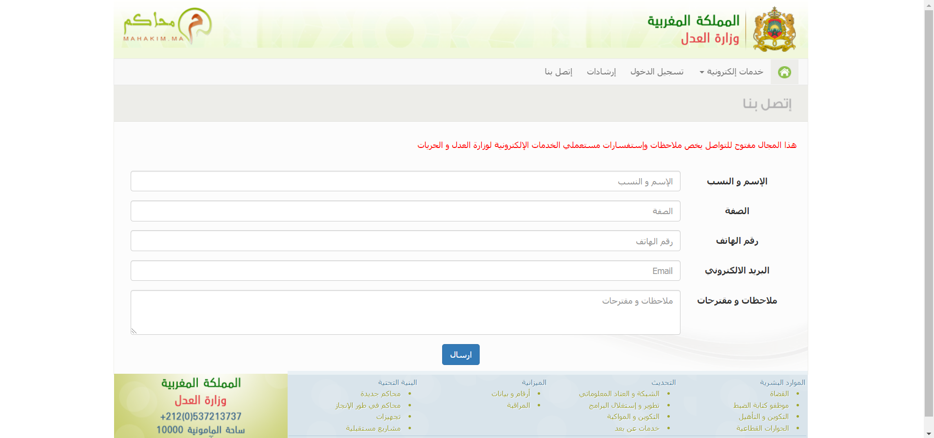
2. Contactez-nous
dans cette partie nous faisons la validation par le langage PHP,
sous cette forme, il y a six entrées (nom, prénom, adjectif, Télé , email, message) sont transférées à l'administrateur pour voir les notes et suggestions des citoyens envers les services électroniques du ministère de la Justice et des Libertés

Slide 20
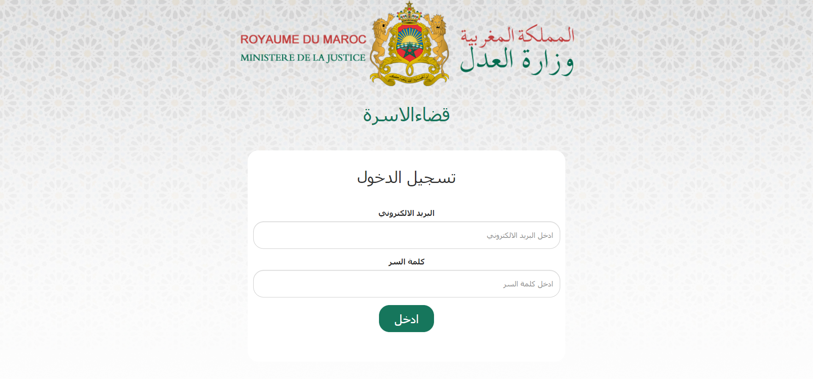
3. Se connecter
en login, nous faisons la validation par le langage PHP, et dans ce cas, nous utilisons deux entrées utilisateur-email et mot de passe pour la connexion
dans ce cas il n'a pas le formulaire d'inscription , l'administration leur donne un compte pour les employées

Slide 21
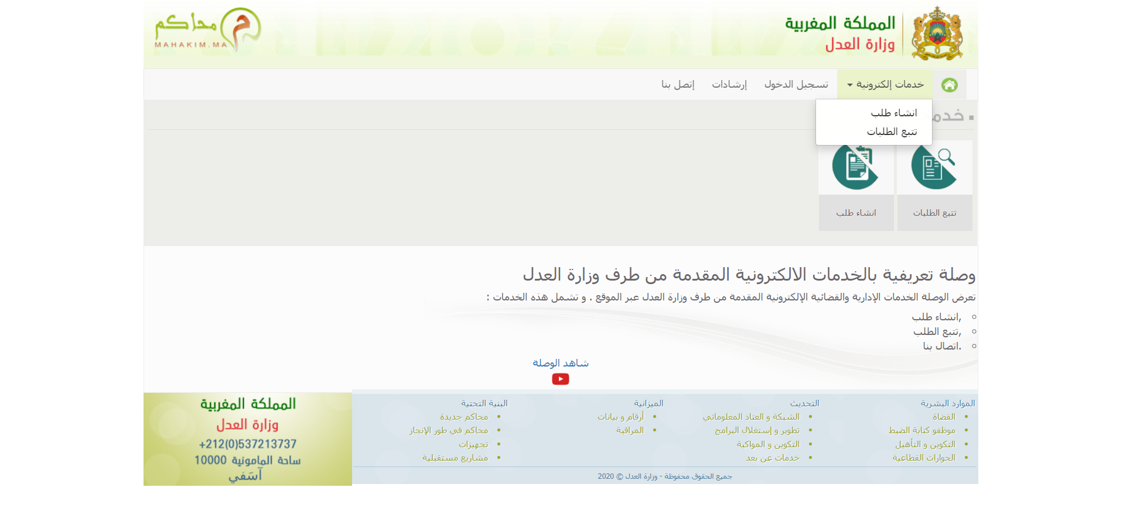
4. Services électroniques
dans cette partie il y a deux phases
Créer une commande et
Suivi des commandes , voir ceci dans les chapitres suivants

Slide 22
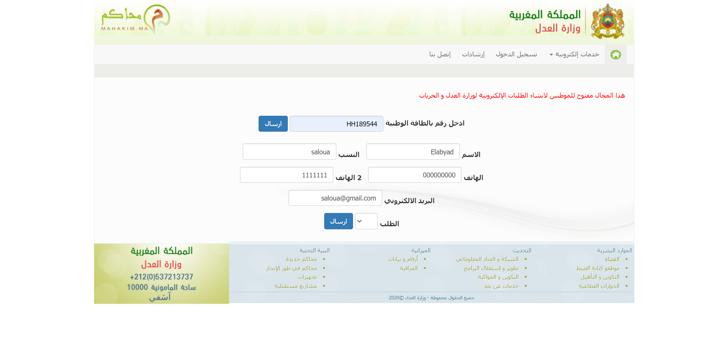
La phase1: Créer une commande
dans cette partie nous faisons toujours la validation par le langage PHP,
sous cette forme, il y a sept entrées (cin, nom, prénom, Tel1, Tel2, email, le type de demande) sont transférées aux chefs de service pour chaque type de demande

Slide 23
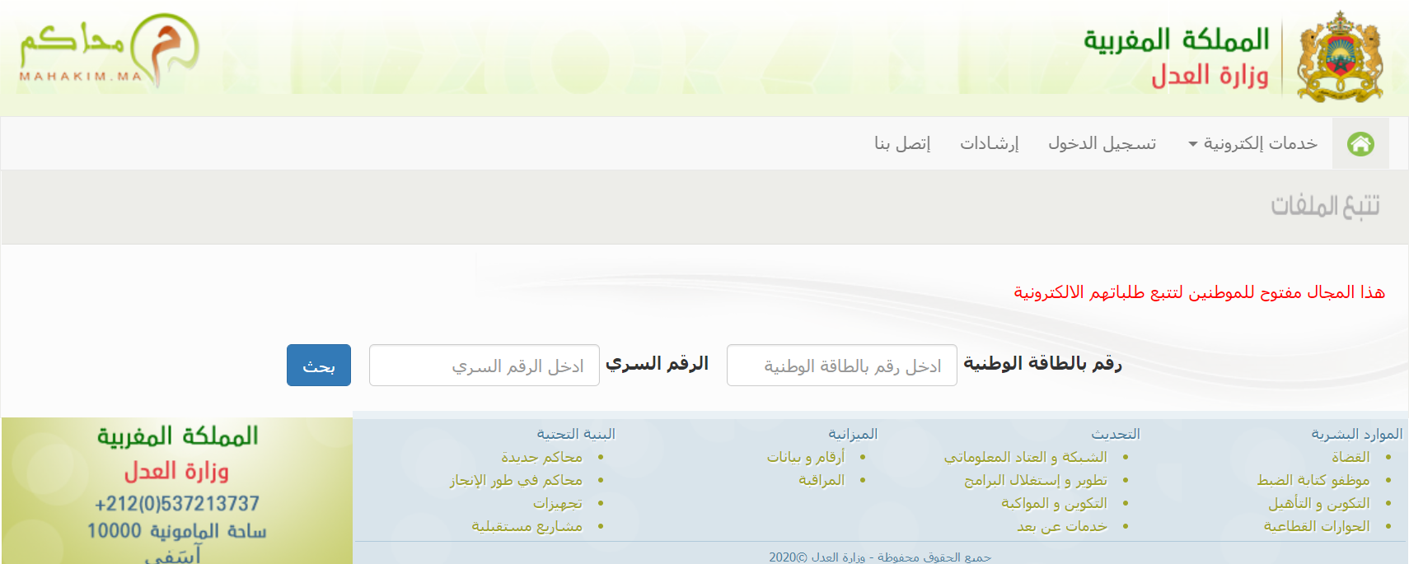
La phase2: Suivi des commandes
Les citoyens utilisent ce champ pour suivre leurs demandes électroniques en saisissant leurs informations, qui sont représentées par le numéro et le mot de passe qu'ils ont obtenu des chefs de service.

Slide 24

conclusion
Travailler au sein de Tribunal de la justice familiale
à SAFI durant deux mois m’a permis
d’acquérir de nouvelles connaissances techniques et surtout de
découvrir le métier que j’ai choisi réellement.
Les relations que j’ai pu entretenir avec l’équipe, m’ont initié le
principe de travailler en groupe pour produire, ce qui constitue
une forte expérience professionnelle pour ma prochaine Entrée à
la vie professionnelle.

